Slide 1
Попечительский совет МБОУ гимназия «Эврика» им. В.А. Сухомлинского
Председатель Попечительского совета
Чистик Людмила Васильевна

Slide 2
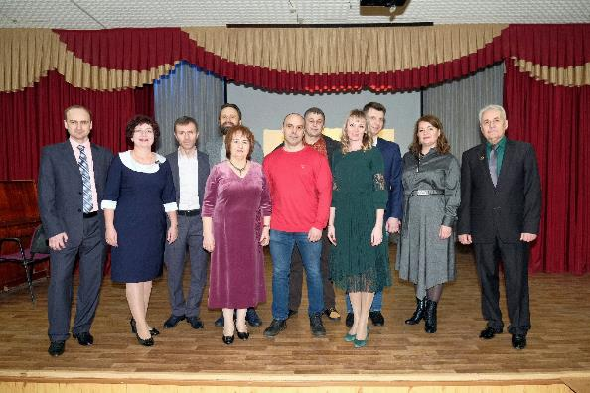

Slide 3
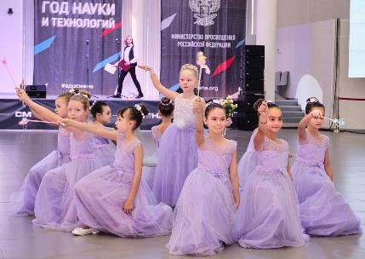
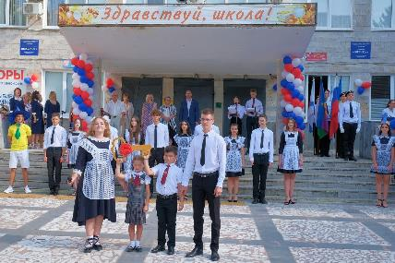
Отчет об исполнении сметы с 01.06.23 по31.05.24г. 2023-2024 учебного года

Slide 4
Доходы
Поступило членских взносов – 13 217,5 тыс. руб.
Спонсорская помощь -370 тыс. руб.
Целевые взносы на памятник учителю – 83 750р.
Целевые взносы на памятник учителю-400 тыс.руб.
Всего денежных средств 16889,34 тыс. руб.

Slide 5
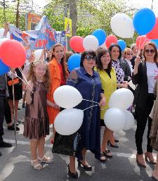
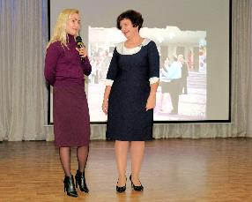
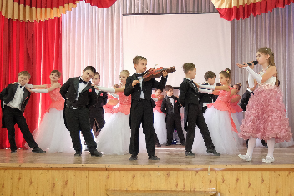
РАСХОДЫ
Доплаты учителям
и штатное расписание – 50% взносов.
Израсходовано:
6476,70 тыс. руб.( по смете 11006, 97т.р.).

Slide 6
Обеспечение учебного процесса

Slide 7
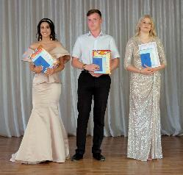
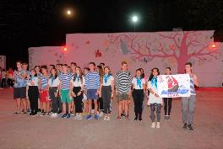
Обеспечение учебного процесса – 592,37 т.р. Израсходовано – 514, 36т.р.
Развивающие игры - 0 – (50,00 т.р.)
Месячник наук – 0 - ( 20 тыс.руб.)
Банеры, стенды - 44,39 т.р.( 35 тыс.руб).
Кружковая работа – 11,700т.р. (15 т. р.)
Подписка – 37.11т.р. – (35 тыс.руб.)
Грамоты – 14.300т.р. ( 77.37 т.р.) 40.ты
Расходные матер. в каб. 406.86 т.р. (360 т. р.) 410 т.р.

Slide 8
Расходные материалы для кабинетов По смете 360 т.р. Израсх. 406.86 т.р.
Саксофон сопрано -34 513 руб.
Саксофон тенор и трость для саксофона -33 000 руб.
Пюпитры и стойки для духового оркестра 33 617 руб.
Металлофон -13 990 руб.
Сумка для оркестра – 5 450 руб.
Сиденья и спинки для стульев -34 510 руб.
Обновление стенда с выпускниками -22 500 руб.
Кашпо -32 122 руб.

Slide 9
Расходные материалы для кабинетов -269 955 руб. в том числе:
Книжный разделитель в библиотеку -13 982 руб.
Краска для разметки строевой подготовки -5 000 руб.
Жесткий переносной диск -3650 руб.
Батарейки в микрофоны -3000 руб.
Подставки для телефонов – 27 105 руб.
Зеркало напольное -4 866 руб.
Выклейка стенда медалистов -7 500 руб.
Педаль для пианино 1270 руб.
Удлинитель, запчасти для генератора и др.6 672 руб.

Slide 10
Повышение квалификации кадров -235,00 т. Р.
в т.ч. курсы повышения квалификации- 3 т.р. ( по мете 25 т.р.)
творческие командировки 17 420руб. ( смета 150т.р.)
конкурсы учащихся и педагогов- 60.00 израсх. 20.70 т.
Стипендии
по смете: - 550,00 тыс.р.
израсходовано: 201.50 т. р.

Slide 11
Культмассовые расходы – по смете -917,00
Израсходовано – 623.84 тыс. руб.
В том числе:
день пожилых людей – 15 760 р.
чествование юбиляров – 60.65 т.р. По смете 95.00т.р.
призы на Новый год - 113 701,71 т.р.( смета 180.00 т.
гимназический бал (оформление, наградной материал) – 363 526, 57р. ( по смете 350 тыс. руб.)

Slide 12
30 – летие гимназии
Израсходовано – 363 526,57 руб. (смета -350т.р.)
В том числе:
значки с футляром -146 400 руб.
грамоты, пакеты , дипломы- 52 892.00 руб.
доставка значков -4 613.00 руб.
рамки для грамот – 2257,20 руб.
фотозона -58 570.00 руб. и актовый зал.
Сладкие призы – 98 794.37 руб.

Slide 13
30 – летие гимназии
Получено подарков:
В том числе:
Три принтера
2 пылесоса
Спортинвентарь: кубки спортивные
Набор для тенниса -12шт.
Наборы для большого тенниса 2 шт. +20 мячей
Комплект спортивных медалей
Волейбольная сетка со стальным тросом.

Slide 14
30 – летие гимназии
Получено подарков:
Шкаф для хознужд
Комод и стеллаж в 3б класс
Скакалок 32 шт.
Мячи баскетбольные -
Колонка музыкальная
Беспроволная акустика
Сертификат на тренажер
Сертификат в магазин «Солист»
Мячи 12 шт.

Slide 15
30 – летие гимназии
Спонсорские взносы
В том числе:
Огурцов И.Н. – 400т.р. на памятный знак учителю
Огурцов И.Н. - 100 т.р. на печатание книги
Морарь Н.И. - 100 т.р. на приобретение худ.лит.
Филиппов И.Г. –70 т.р.
Малышева И.В. 30 т.р.
Анферова Т.Г. 30 т.р.
Шазамова Е. Ю. -30 т.р.

Slide 16
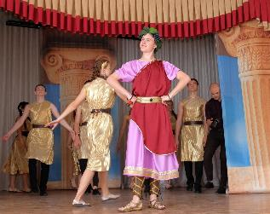
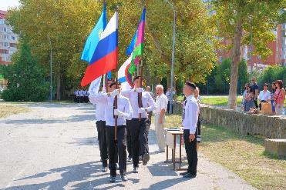
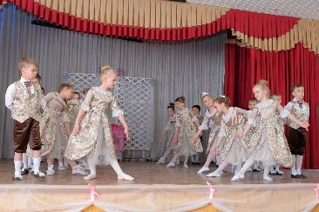
30 – летие гимназии
Обновление костюмов – 188.75 ( смета-190).
Печатные материалы 510.90т.р.
По смете : 250.00 т.р.
Спонсорские взносы – 260 .00 т.р.
Заправка и ремонт картриджей

Slide 17
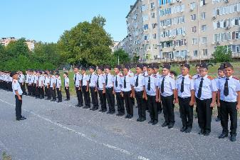
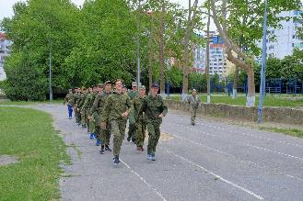
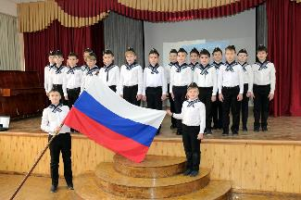
Спортивные мероприятия по смете - 272.5т.р.
Израсходовано: 190 035 т.р.( по смете 272 500 руб.
спортивная форма 122 150.р.
Медали для кадетов -15 970 р.
военно-патриотические конкурсы и слеты по смете - 48 т.р.
Кубок -3915 руб.
– 97.34 (+12.

Slide 18
Расходы в экстренных ситуациях
По смете - 800 тыс. руб.
Расход – 302 240 тыс. руб.
В том числе:
Чистка сплит - систем : 55 350 руб.
Москитные сетки, жалюзи -91 300 руб.
Материал для лежачего полицейского -15 000 руб.

Slide 19
Расходы в экстренных ситуациях
Материалы на текущий ремонт – 95 064,14 руб.
Микшерный пульт -3642,00 руб.
Кабель для сплит – систем -3858,00 руб.
Транспортные расх. для поездки учителей – 18 000 руб.
Крепежи, хомуты, кронштейны – 16 507,88 руб.
Материал для лежачего полицейского -15 000 руб.

Slide 20
Хозяйственные расходы 140 137,39 р.
Дезсредства -6.94 ( смета-15.00)
Хозяйственный и убор. инв. – 38.77 т.р. (смета 200т.)
Содержание автотранспорта 82,33 т.р. (смета 120 т.р.)
Медосмотр сотрудников - 0 –( по смете -30 т.р.)
Приобретение медикаментов – 9,86 т.р. ( смета 10 т.р.).
Вода – 2,24 руб. ( по сете 30т.р.)

Slide 21
Приобретения
Благоустройство территории по смете: 220.00 тыс. руб.
Израсходовано : 114.50 тыс. руб.
Приобретение мебели – по смете - 2858.50 т.р.
Израсходовано 1859790.00 руб. :
шведская линия -1467 441.00 руб.
Сплит системы 5 шт. – 240 000 руб.
Моноблок -83349.00 руб.
Ноутбук – 67 000 руб.

Slide 22
Прочие расходы – 319.00 т.р.
Израсходовано: 232 815 т.р.
в том числе: взнос «Ассоциация лучшие школы России» - 25.00 тыс. руб.
Видеосьемка -55 000 руб.
Программное обеспечение – 40. 73 ( смета -70.00)
канцтовары, бумага – 69 860 т.р. ( смета - 120.00 т. р.)
услуги банка - 57013.р. ( смета -70.00т..р.)
почтовые расходы – 2т.р. ( по смете -20.00)
Ремонт картриджей – 8 212 руб.

Slide 23
Остаток денежных средств
Остаток денежных средств на 01.06.2023 года – 4045.94 тыс. руб.
В том числе:
в кассе 55,53 тыс. руб.
На расчетном счете – 3991.41 тыс. руб.

